Slide 1
“守初心、担使命”
做合格的祖国建设接班人
主讲人：朱瑞华
2019-10-21

Slide 2
前言
preface
2017年10月18日，中国共产党召开了主题为“不忘初心，牢记使命，高举中国特色社会主义伟大旗帜，决胜全面建成小康社会，夺取新时代中国特色社会主义伟大胜利，为实现中华民族伟大复兴的中国梦不懈奋斗”的第十九次代表大会。
不忘初心，方得始终。
中国共产党人的初心和使命，
就是为中国人民谋幸福，为中华民族谋复兴。
——习近平

Slide 3
前言
preface
中国梦是历史的、现实的，也是未来的；是我们这一代的，更是青年一代的。中华民族伟大复兴的中国梦终将在一代代青年的接力奋斗中变为现实。广大青年要坚定理想信念，志存高远，脚踏实地，勇做时代的弄潮儿，在实现中国梦的生动实践中放飞青春梦想，在为人民利益的不懈奋斗中书写人生华章！
青年兴则国家兴，青年强则国家强。
青年一代有理想、有本领、有担当，
国家就有前途，民族就有希望。
——习近平

Slide 4
忆往昔，伟人寄语
展未来，砥砺前行

Slide 5
01
忆往昔，伟人寄语

Slide 6
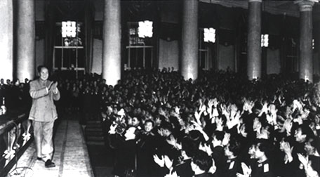
忆往昔，伟人寄语
1957年11月17日，毛主席在莫斯科大学接见留学生时，一开头就对留学生们说：
“世界是你们的，也是我们的，但是归根结底是你们的。你们青年人朝气蓬勃，正在兴旺时期，好像早晨八九点钟的太阳。希望寄托在你们身上。”

Slide 7
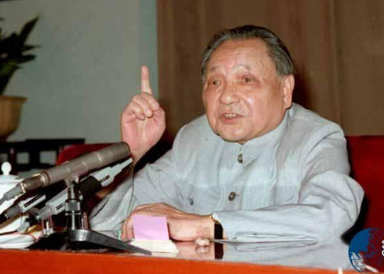
忆往昔，伟人寄语
1949年9月21日、22日，邓小平在南京给西南服务团团员作中国青年与党的关系的报告：
“青年是我们的未来，革命事业要靠年轻一代去完成。没有青年进来，就好像人缺乏新鲜血液一样。”

Slide 8
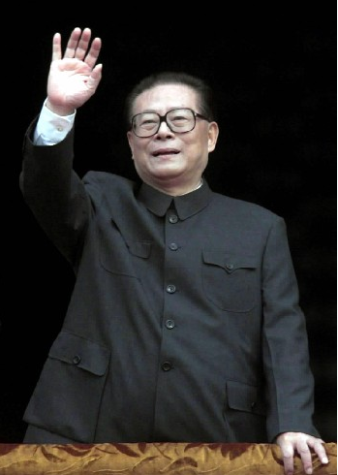
忆往昔，伟人寄语
2001年7月1日，江泽民在庆祝中国共产党成立八十周年大会上指出：
“全国各族青年，代表着我们祖国和民族的未来，代表着我们事业兴旺发达的希望。社会主义现代化的宏伟事业需要你们去建设，中华民族的伟大复兴将在你们手中实现。”

Slide 9
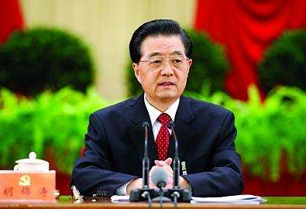
忆往昔，伟人寄语
2012年5月4日，胡锦涛在纪念中国共产主义青年团成立90周年大会上讲话时指出：
“当代青年是无比幸运的一代，又是责任重大的一代。祖国发展的巨大成就为青年成长进步创造了良好条件，祖国建设的艰巨任务为青年大展身手提供了广阔舞台。”

Slide 10
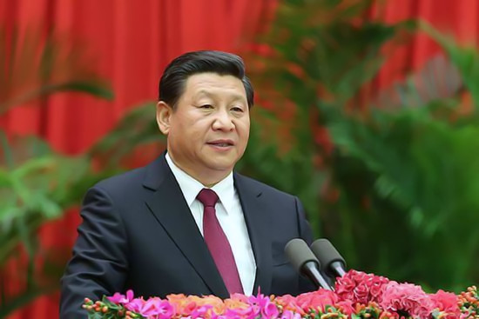
忆往昔，伟人寄语
要坚定依法治国的信念，不忘初心跟党走。青春就是用来奋斗的，中国梦事关我们每个人，作为青年学子理应为之奋斗。
2017.5.4
2016.4
要以国家富强、人民幸福为己任，胸怀理想、志存高远，投身中国特色社会主义伟大实践，并为之终生奋斗。心中有阳光，脚下有力量，为了理想能坚持、不懈怠，才能创造无愧于时代的人生。
广大青年要坚定理想信念，志存高远，脚踏实地，勇做时代的弄潮儿，在实现中国梦的生动实践中放飞青春梦想，在为人民利益的不懈奋斗中书写人生华章。

Slide 11
忆往昔，伟人寄语
有信念、有梦想、有奋斗、有奉献的人生，才是有意义的人生。当代青年建功立业的舞台空前广阔、梦想成真的前景空前光明，希望大家努力在实现中国梦的伟大实践中创造自己的精彩人生。
2014.5.4
广大青年要坚定理想信念，志存高远，脚踏实地，勇做时代的弄潮儿，在实现中国梦的生动实践中放飞青春梦想，在为人民利益的不懈奋斗中书写人生华章。
2013.5
广大青年要牢记“空谈误国、实干兴邦”，立足本职、埋头苦干，从自身做起，从点滴做起，用勤劳的双手、一流的业绩成就属于自己的人生精彩。

Slide 12
02
展未来，砥砺前行

Slide 13
展未来，砥砺前行
树立远大理想 勇担历史使命
掌握专业知识 提升自身本领
培养实践能力 磨炼意志品质
不忘初心
方得始终

Slide 14
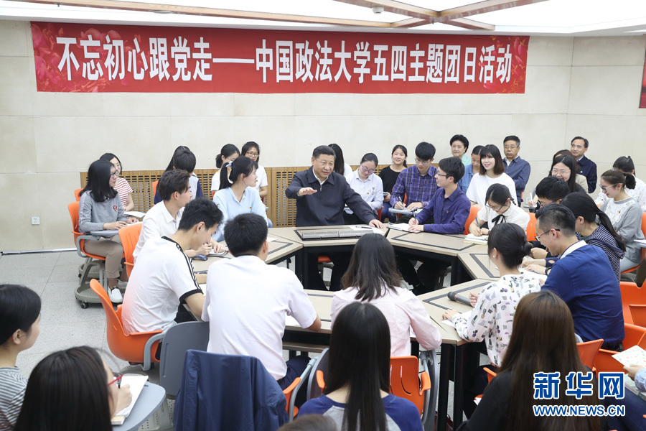
（一）树立远大理想 勇担历史使命
中国的未来属于青年，中华民族的未来也属于青年。青年一代的理想信念、精神状态、综合素质，是一个国家发展活力的重要体现，也是一个国家核心竞争力的重要因素。当今中国最鲜明的时代主题，就是实现“两个一百年”奋斗目标、实现中华民族伟大复兴的中国梦。当代青年要树立与这个时代主题同心同向的理想信念，勇于担当这个时代赋予的历史责任，励志勤学、刻苦磨炼，在激情奋斗中绽放青春光芒、健康成长进步 。
——习近平

Slide 15
（二）掌握专业知识 提升自身本领
要树立良好学术道德，自觉遵守学术规范，讲究博学、审问、慎思、明辨、笃行，崇尚“士以弘道”的价值追求，真正把做人、做事、做学问统一起来。
守规矩
知坚守
要有“板凳要坐十年冷，文章不写一句空”的执着坚守，耐得住寂寞，经得起诱惑，守得住底线，立志做大学问、做真学问。
勇担责
要把社会责任放在首位，严肃对待学术研究的社会效果，自觉践行社会主义核心价值观，做真善美的追求者和传播者，以深厚的学识修养赢得尊重，以高尚的人格魅力引领风气，在为祖国、为人民立德立言中成就自我、实现价值。
2016年5月17日，中共中央总书记、国家主席、中央军委主席习近平在北京主持召开哲学社会科学工作座谈会并发表重要讲话。

Slide 16
（三）培养实践能力 磨炼意志品质
在实践中增长才干
不怕困难、攻坚克难，勇于到条件艰苦的基层、国家建设的一线、项目攻关的前沿，经受锻炼，增长才干。
到基层去建功立业
到基层和人民中去建功立业，让青春之花绽放在祖国最需要的地方，在实现中国梦的伟大实践中书写别样精彩的人生。
中国首家演示设计交易平台
在成长中直面得失
正确对待一时的成败得失，处优而不养尊，受挫而不短志，使顺境逆境都能成为人生的财富，而不是包袱。

Slide 17
热烈庆祝中国人民解放军建军88周年
谢谢！

